Slide 1
CHỦ ĐỀ 4
Khối lập phương. Khối hộp chữ nhật
BÀI 15: VỊ TRÍ, ĐỊNH HƯỚNG TRONG KHÔNG GIAN

Slide 2

TIẾT 1

Slide 3

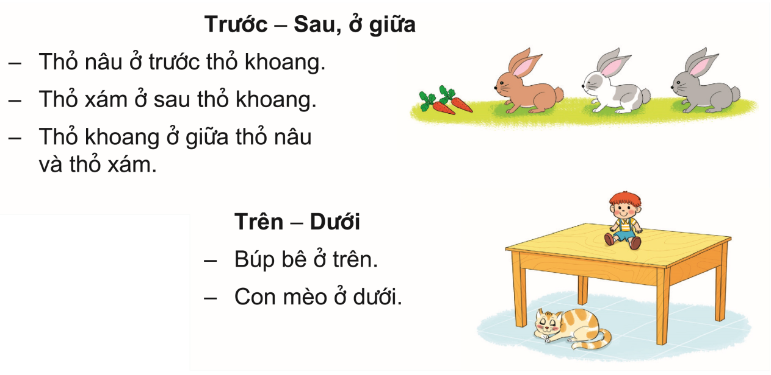

Slide 4

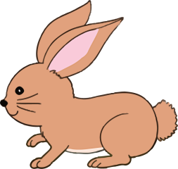
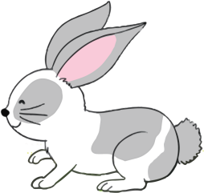
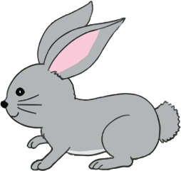

Trước – Sau, ở giữa
- Thỏ nâu ở trước thỏ khoang
- Thỏ khoang ở giữa thỏ nâu và thỏ xám.
- Thỏ xám ở sau thỏ khoang.

Slide 5

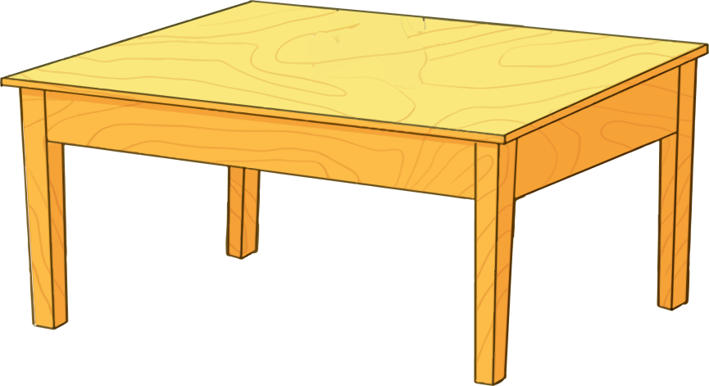

Trên – Dưới
- Búp bê ở trên.
- Con mèo ở dưới.

Slide 6

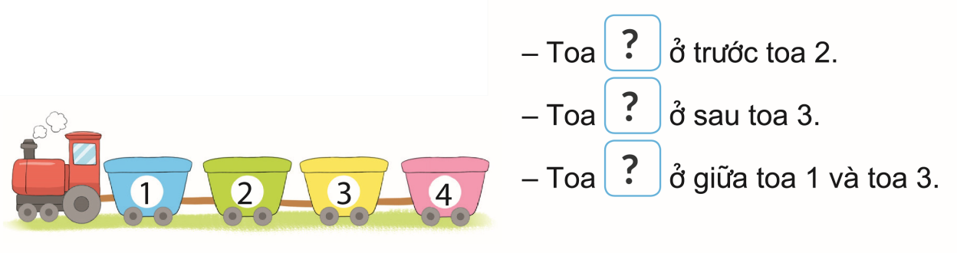
1. Số?

Slide 7

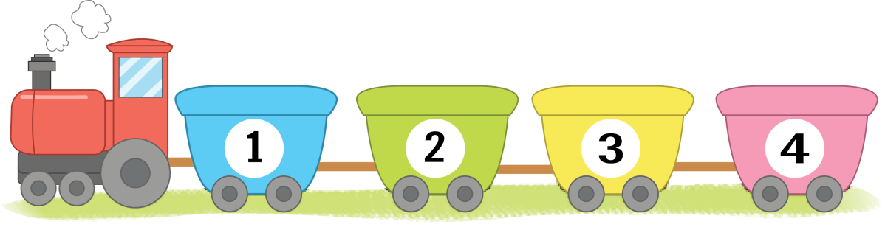
1. Số?
1
- Toa
?
ở trước toa 2.
4
- Toa
?
ở sau toa 3.
2
- Toa
?
ở giữa toa 1 và toa 3.

Slide 8
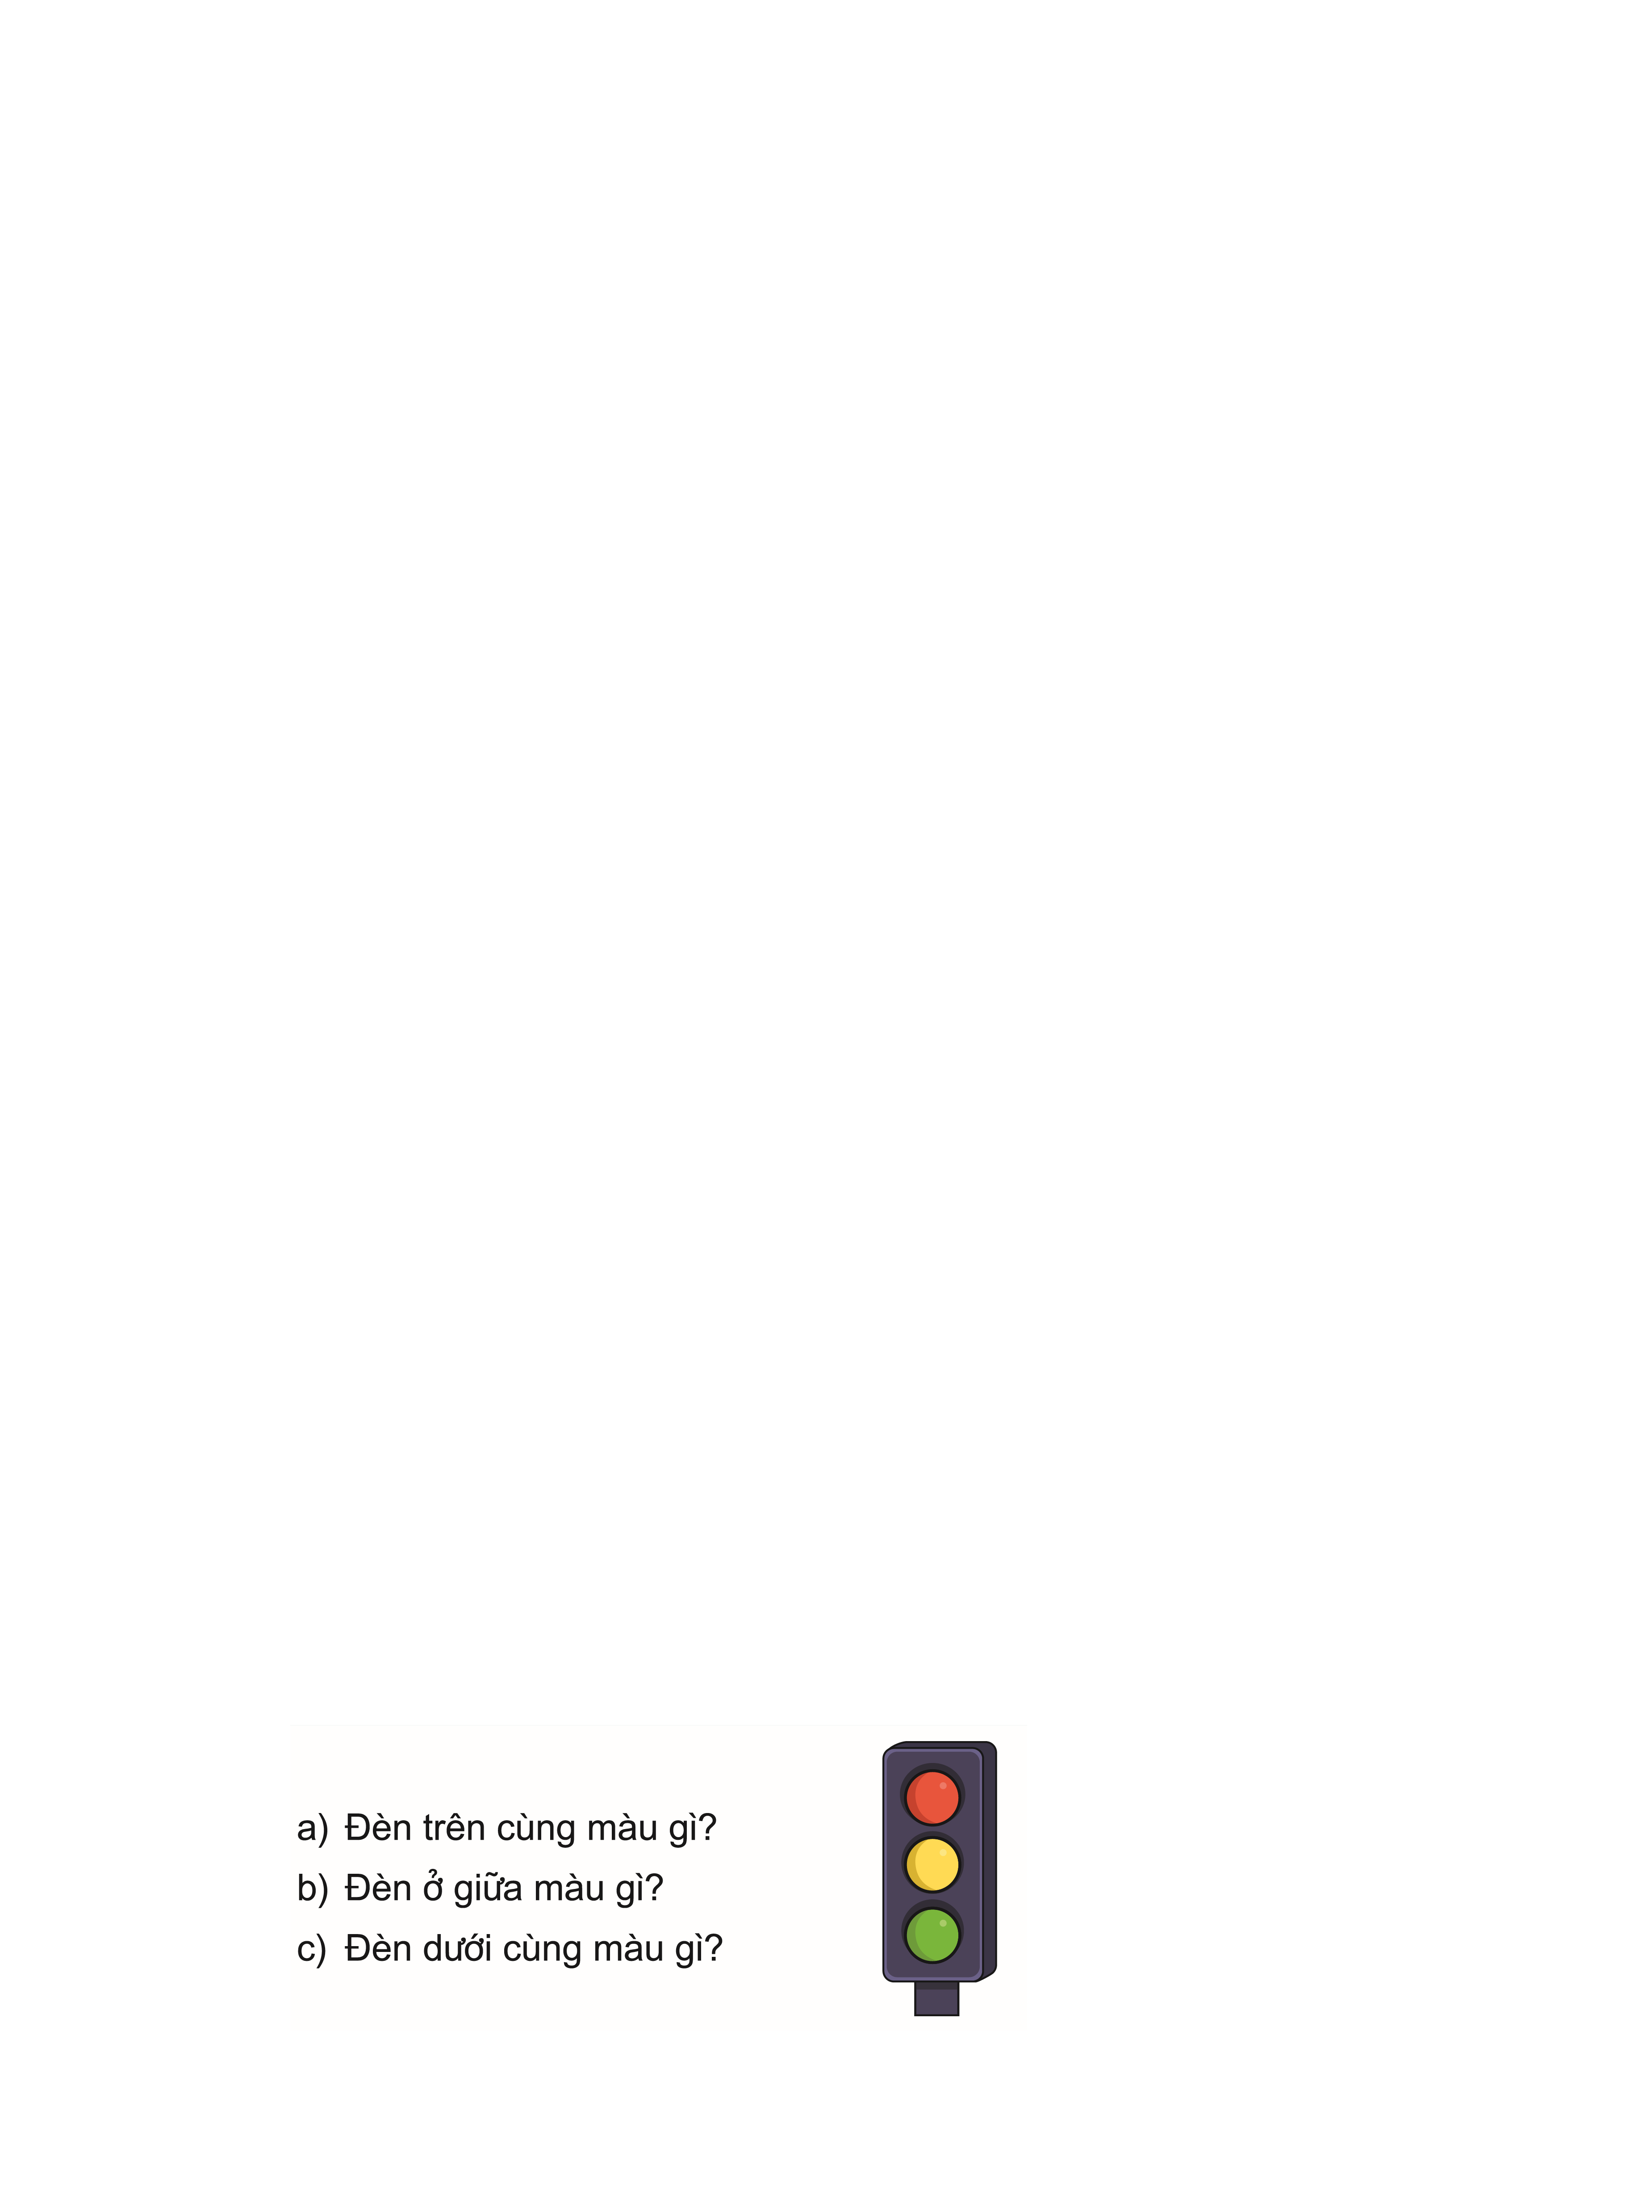
2. Trả lời câu hỏi.

Slide 9
2. Trả lời câu hỏi.
a) Đèn trên cùng màu gì?
- Đèn trên cùng màu ĐỎ.
b) Đèn ở giữa màu gì?
- Đèn ở giữa màu VÀNG.
c) Đèn dưới cùng màu gì?
- Đèn dưới cùng màu XANH LÁ.

Slide 10
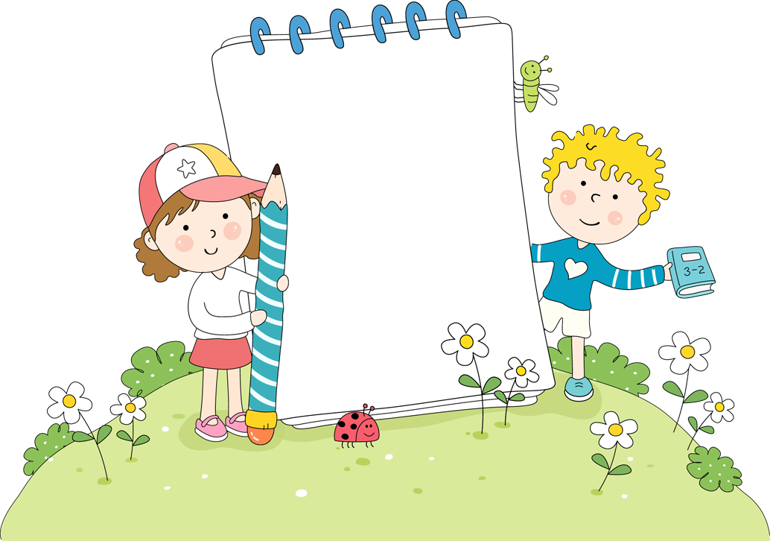
Vận dụng
Ai nhanh chân?

Slide 11
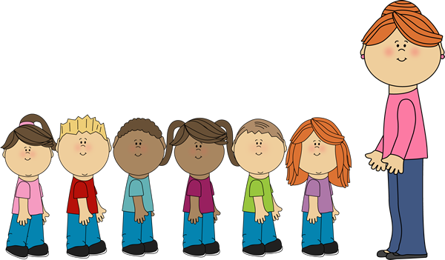
Hãy xếp hàng theo vị trí cô yêu cầu.
Notes:
Giáo viên hô nhanh vị trí của 3 bạn để xem các bạn có xếp hàng đúng vị trí như cô yêu cầu không
Ví dụ: Bạn A bên trái, B bên phải, C ở giũa…

Slide 12






XIN CHÀO VÀ HẸN GẶP LẠI

